Slide 1

Reunião de Pais
1º semestre - 2025
Sejam bem-vindos!

Slide 2

- Metodologias aplicadas
- Estruturas e recursos didáticos
- Regras de participação e conduta
- Dúvidas e Sugestões

Slide 3
Metodologias aplicadas
O desenvolvimento de atividades esportivas para crianças e adolescentes exige metodologias que considerem aspectos físicos, emocionais, cognitivos e sociais, promovendo a aprendizagem de forma lúdica, segura e inclusiva.
Ludicidade / Jogos
Iniciação esportiva universal
Aprendizagem cooperativa
Construtivista
Tradicional (Analítica)
Baseado em Problemas

Slide 4
Estruturas e Recursos Didáticos
O desenvolvimento de atividades esportivas, artísticas e culturais para crianças e adolescentes exige a utilização de estruturas e recursos didáticos adequados para garantir a segurança, a motivação e o aprendizado efetivo.
Salas e Espaços Cobertos
Parques e Áreas Abertas
Materiais Esportivos Adaptados
Recursos Tecnológicos
Jogos e Brinquedos Pedagógicos
Cartazes e Infográficos
Instrumentos de Feedback e Avaliação

Slide 5
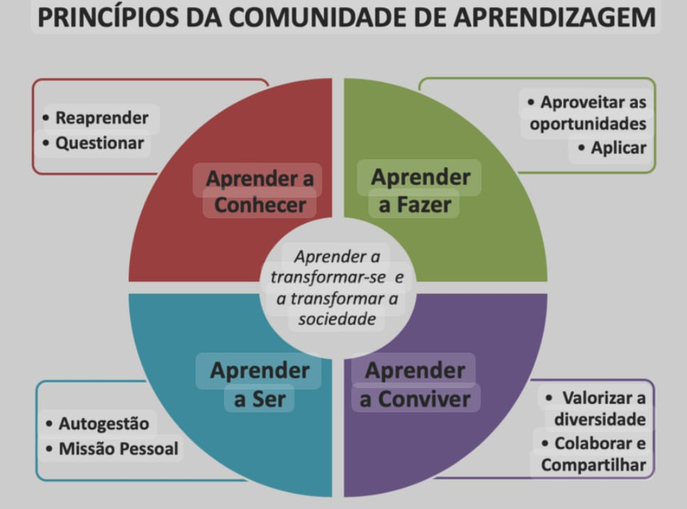

Slide 6
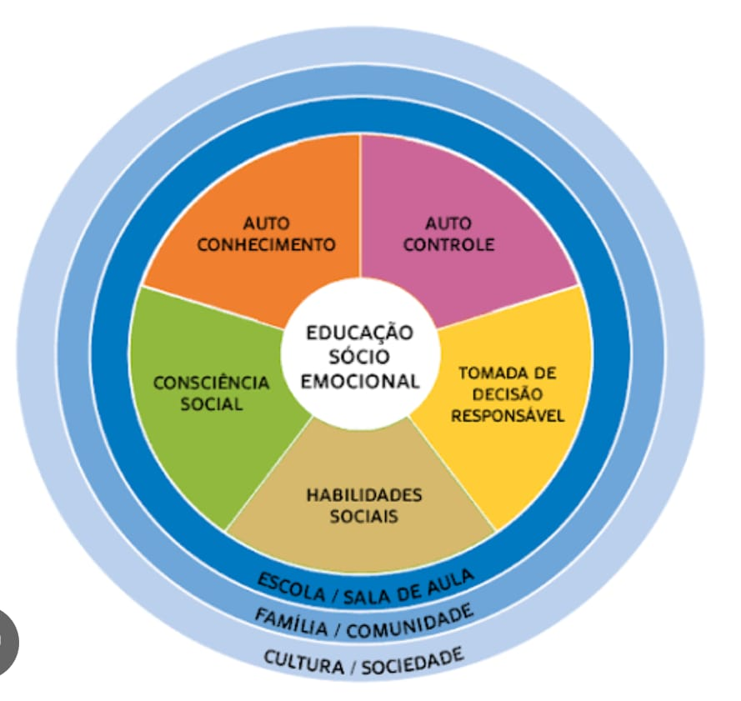

Slide 7
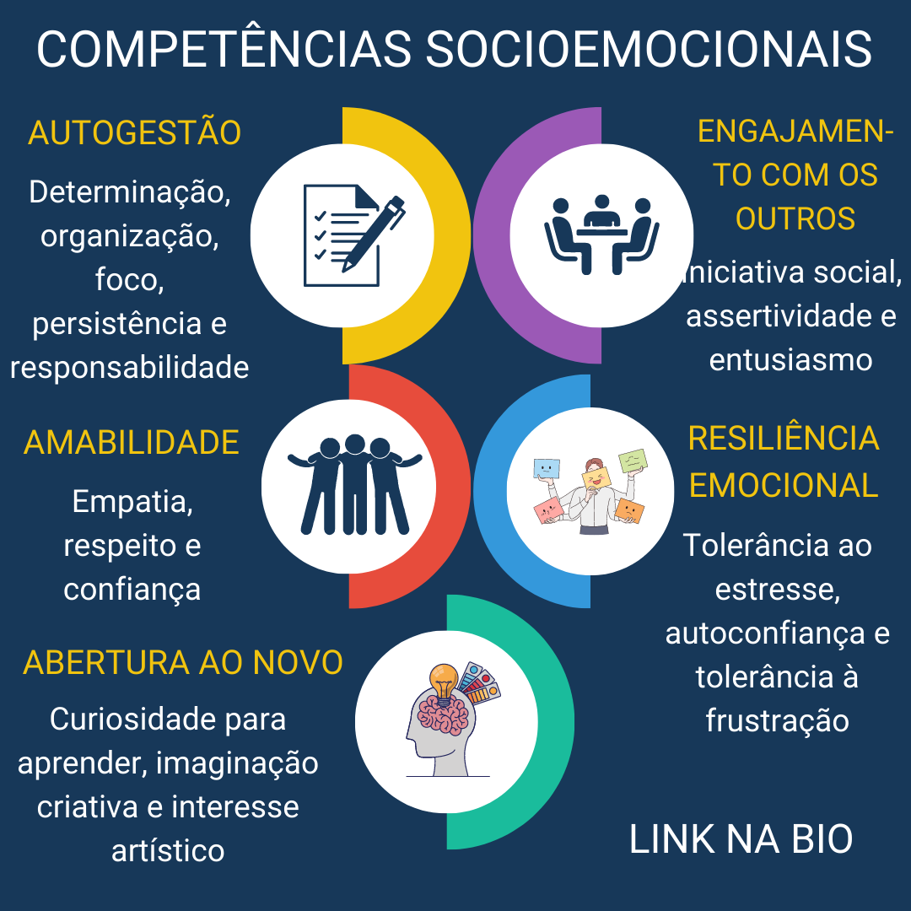

Slide 8
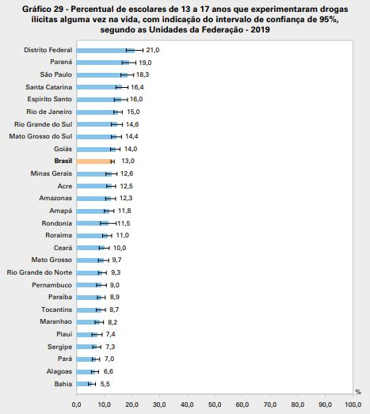
(Pesquisa Nacional de Saúde do Escolar
IBGE, 2019)

Slide 9
As ações preventivas devem ser planejadas e direcionadas ao desenvolvimento humano, ao incentivo da educação para a vida saudável e à qualidade de vida, ao fortalecimento dos mecanismos de proteção do indivíduo, ao acesso aos bens culturais, à prática de esportes, ao lazer, ao desenvolvimento da espiritualidade, à promoção e manutenção da abstinência, ao acesso ao conhecimento sobre drogas com embasamento científico, considerada a participação da família, da escola e da sociedade na multiplicação das ações.
(Política Nacional sobre Drogas - Decreto nº 9.761 de 11 de abril de 2019)

Slide 10
Equipe de Professores(a) AAJM
Perfil Profissional

Slide 11
Regras de participação e conduta
Regras de conduta e combinados de cada modalidade/atividade
Uso de celular
Presença dos pais/responsáveis na sala de aula.
Uso adequado de equipamentos / uniformes
Horário
Frequência
Equipamentos de som
Consumo de bebida alcoólica
Perímetro das salas
Higiene e cuidados pessoais

Slide 12
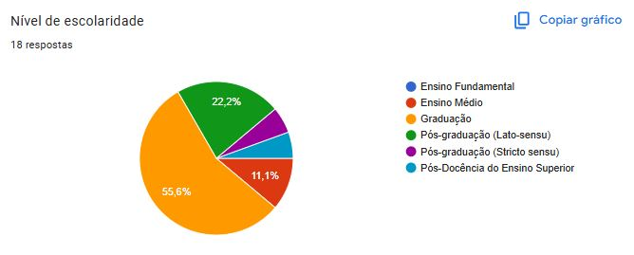
Perfil Profissional

Slide 13
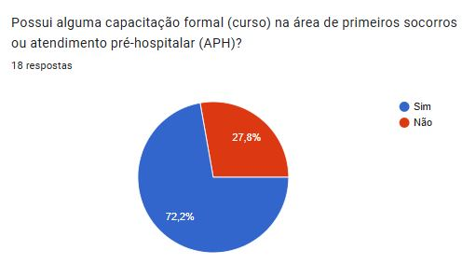

Slide 14
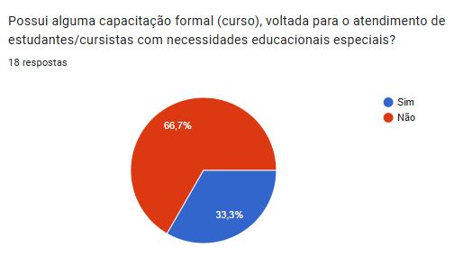

Slide 15
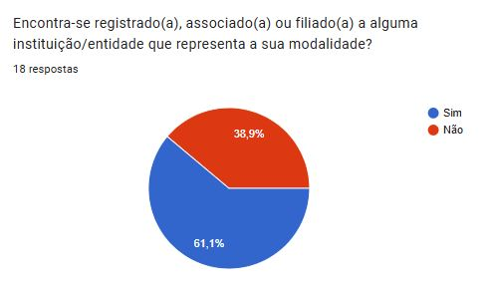

Slide 16
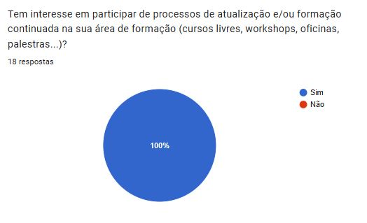

Slide 17
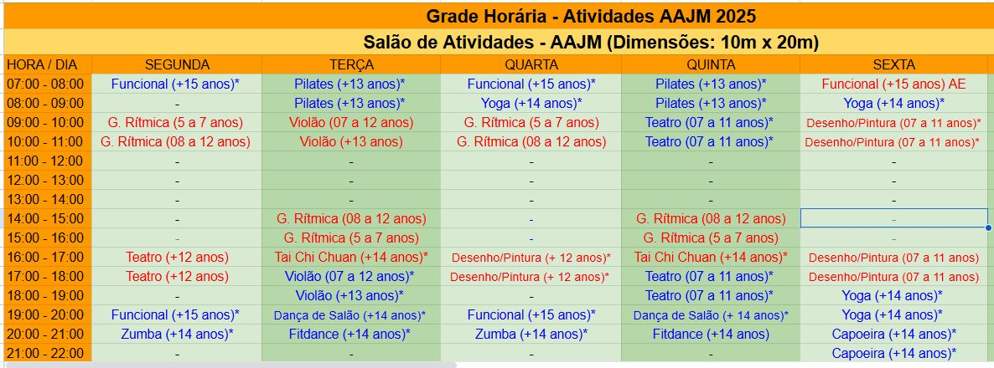

Slide 18
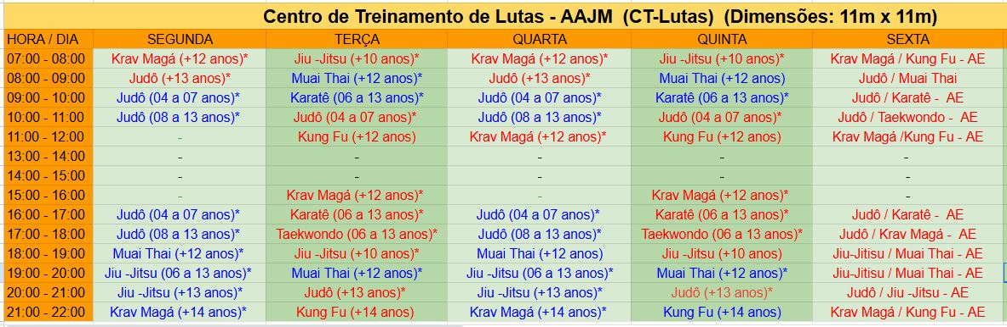

Slide 19
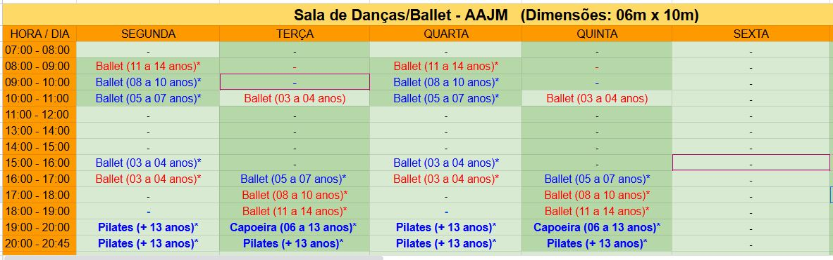

Slide 20
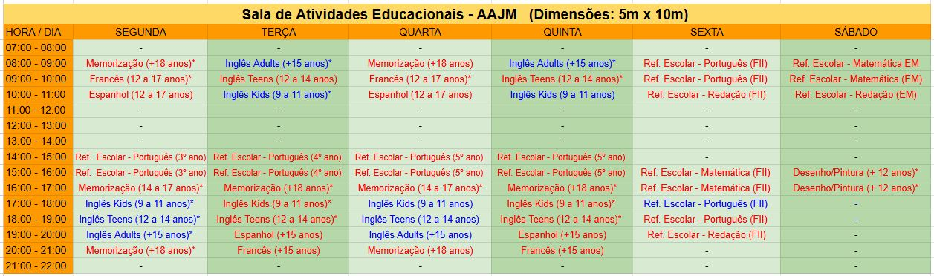

Slide 21
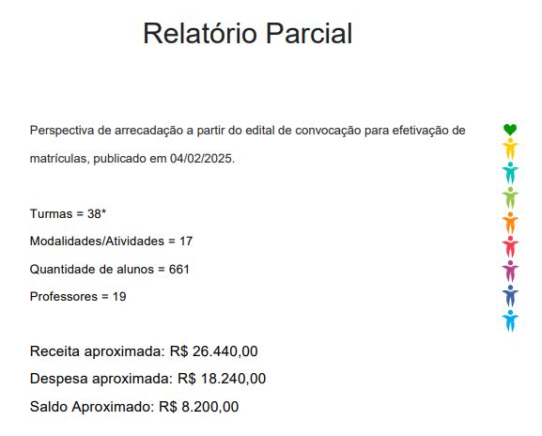

Slide 22
Novas matrículas
Novas modalidades
Eventos (graduações, homenagens....
Competições
Capacitações
Avaliação de processos e desempenho.

Slide 23
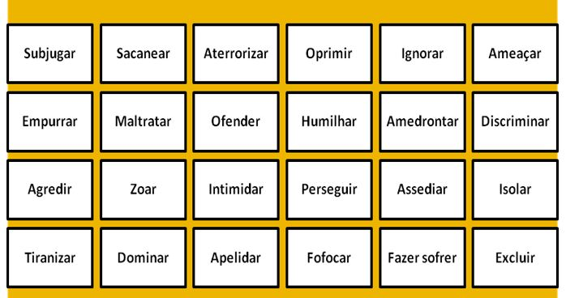

Slide 24
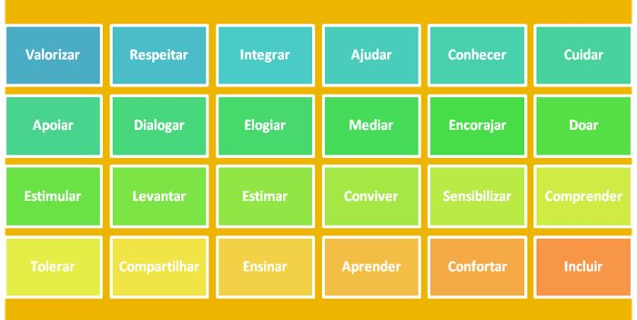
Transformação dos contextos relacionais

Slide 25

Dúvidas e Sugestões
Avaliação: link

Slide 26

Obrigado!

